Slide 1
Государственное бюджетное учреждение здравоохранения «Консультативно-диагностическая поликлиника № 121 Департамента здравоохранения города Москвы»
Главный врач А.А. Тяжельников

Slide 2
Структура и функционал ГБУЗ «КДП № 121 ДЗМ»
Головное здание ГБУЗ «КДП № 121 ДЗМ» располагается в районе Южное Бутово по адресу: улица Южнобутовская, д.87. ГБУЗ «КДП № 121 ДЗМ» обслуживает население Южного и Северного Бутово численностью 244914 человек.
ГБУЗ «КДП №121 ДЗМ» в своем составе имеет головное здание и 8 филиалов. С 04.09.17 функционирует филиал №8 по адресу: ул. Изюмская улица, д.37.
В амбулаторном центре оказывается первичная медико-санитарная помощь врачами-терапевтами участковыми, врачами общей практики, врачами-хирургами, врачами-урологами, врачами-оториноларингологами, врачами-офтальмологами, врачами-инфекционистами, врачами-кардиологами, врачами-эндокринологами, врачами-ревматологами, врачами-гастроэнтерологами, врачами-неврологами, врачами-травматологами-ортопедами, врачом-нефрологом, врачом-пульмонологом, врачом-аллергологом. В феврале 2017 года педиатрические отделения головного здания и филиала №7 переданы в ГБУЗ «ДГП № 118 ДЗМ», женские консультации головного здания и филиалов №2, №4, №5 переданы в ГБУЗ «ЦПСиР ДЗМ».
В каждом филиале организованы кабинеты функциональной диагностики, где проводятся рутинные методы обследования: функция внешнего дыхания, ЭКГ, суточное мониторирование ЭКГ, суточное мониторирование АД, различные виды ультразвуковой и рентгенологической диагностики.
В объединении работает дневной стационар на 71 койку (терапевтического, неврологического, кардиологического, хирургического, онкологического профилей).

Slide 3
Структура и функционал ГБУЗ «КДП № 121 ДЗМ»
На базе филиалов №6, №7 расположены травматологические пункты, работающие в круглосуточном режиме.
В каждом филиале в рамках пилотного проекта «Ведение пациентов старших возрастных групп с множественными хроническими заболеваниями» организован прием отдельного врача для ведения пациентов данной категории.
На базе филиала №3 расположено отделение медицинской помощи взрослому населению на дому, сотрудники которого обслуживают вызовы на дому, поступающие от населения. С октября 2017 года функционирует отделение патронажной службы для обслуживания маломобильных пациентов.
На базе филиала №1 функционирует кабинет паллиативной помощи. В каждом филиале работает медицинская сестра паллиативной помощи.
На базе филиала №1 функционирует онкологическое отделение, в котором на диспансерном наблюдении состоит 4689 человек и имеется дневной стационар на 5 коек с режимом работы в две смены.
На базе филиала №4 функционирует отделение медицинской профилактики и Центр здоровья, где можно пройти диспансерное обследование за 90 минут, профилактические осмотры и комплексное обследование для выявления факторов риска развития определенных заболеваний, а также различные мероприятия: «День пожилого человека», «Всемирный день здоровья», «Всемирный день без табака», «Здоровое сердце» и пр.

Slide 4
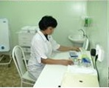
Персонал ГБУЗ «КДП № 121 ДЗМ»
В объединении с учетом отделения платных услуг работает 843 сотрудника, из них: врачебного персонала – 277 чел., среднего медицинского персонала – 315 чел., младшего медицинского персонала – 2 чел., прочие – 247 чел.
Среди врачей ГБУЗ «КДП №121 ДЗМ» работает 21 кандидатов медицинских наук. Кроме того из общего числа врачей 58 имеют высшую категорию, 7 – первую и 2 – вторую. На 01.01.2017г. укомплектованность врачами составляет 72%, за счет низкой укомплектованности врачами участковыми терапевтами 53%.
Укомплектованность среднего медицинского персонала – 83%. Из общего числа среднего медицинского персонала высшую категорию имеют 100 чел., первую 17 чел., вторую 32 чел.
Средняя заработная плата за 2017 г. составила у врачей – 104745,4 руб., что на 26,1% выше по сравнению с 2016 г., у среднего медицинского персонала – 62602,5 руб., что на 24,5% выше по сравнению с 2016 г., у младшего медицинского персонала – 44423,3 руб., что на 23,5% выше по сравнению с 2016 г.

Slide 5
Результаты нашей деятельности в 2017 году:
Общее число посещений за 2017 г. составляет – 989624, посещений по поводу заболеваний – 746666; посещений на дому – 41882; посещений с профилактической целью – 242958.
Вакцинация взрослого населения – по основным направлениям (АДС-М, корь, краснуха, гепатит В, гепатит А, АКД-С, полиомиелит, эпид-паротит) выполнена на 107%.
Возрастная диспансеризация – прошли 50454 чел., что составило 100,7% от плана.
Профилактика туберкулеза: анализ мокроты на наличие кислотоустойчивых микобактерий – 9186 чел. (102,8%), диаскин-тест – 2207 чел. (112%), флюорография – 179341 чел. (97,8%).
100 % ИВОВ, УВОВ и приравненные к ним лица прошли диспансеризацию 2 раза в год – всего 446 чел. (из них – 58 получили санаторно-курортное лечение, 40 – стационарное, 5 – стационарное лечение на дому). Ветераны боевых действий – всего 102 чел., из них: 85 чел. прошли диспансеризацию (83%), 99 чел. была оказана медицинская помощь (97%).
В 2017 году в рамках деятельности кабинета паллиативной помощи для соответствующей группы населения приобретено и израсходовано значительное количество расходного материала для ухода за пациентами (салфетки, белье одноразовое, крем моющий, пеленки, различные эмульсии, гели, крема и т.д.) Всего 316 пациентов, нуждающихся в паллиативной помощи. Всего посещений данной категории граждан – 5214, выписано 643 рецепта на НС и ПВ.

Slide 6
Результаты нашей деятельности в 2017 году:
Общее количество инвалидов, прикрепленных на медицинское обслуживание к ГБУЗ «КДП № 121 ДЗМ» - 17541, из них: первой группы – 1672, второй – 8781, третьей – 7088. Льготное лекарственное обеспечение данной категории граждан осуществляется в полном объеме, в том числе по индивидуальным закупкам. Медицинское обеспечение соответствует ИПРА.
Регулярно проводятся встречи администрации поликлиники с населением в ЦСО, общественными организациями (ветеранские, общество инвалидов). На постоянной основе организованы лектории для населения на актуальные темы.
Увеличено время амбулаторного приема врачей-специалистов второго уровня до 15-20 мин. (эндокринолог, кардиолог, невролог, пульмонолог, ревматолог, аллерголог-иммунолог, нефролог, гастроэнтеролог), врачей общей практики и врачей-терапевтов участковых до 15 минут, что значительно улучшило качество оказываемой медицинской помощи при сохраняющейся доступности.
На базе филиалов №1,4,5,6,7,8 организованы отделения врачей общей практики. Длительность приема у врача общей практики составляет 15 мин. Анализ работы данного отделения показывает, что значительно снизилось количество направлений к врачу-оториноларингологу (на 36%), врачу-офтальмологу (на 8,5%), врачу-эндокринологу (на 26%), врачу-хирургу (на 13%), врачу-неврологу ( на 9,3%)
С 2017 года в ГБУЗ «КДП № 121 ДЗМ» на регулярной основе проводится МРТ и КТ с контрастированием.

Slide 7
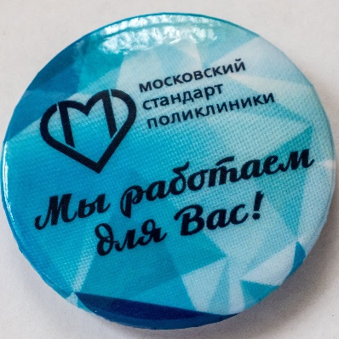
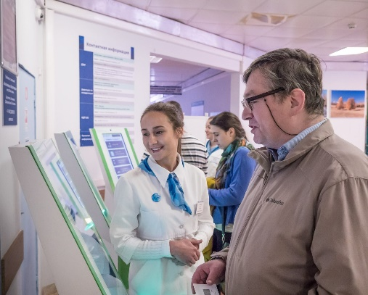
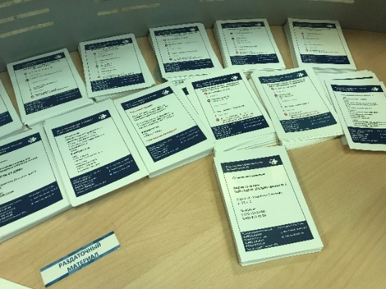
Результаты нашей деятельности в 2017 году:
В рамках реализации пилотного проекта «Ведение пациентов старших возрастных групп с множественными хроническими заболеваниями» произошло снижение количества вызовов СМП, удалось достичь целевых показателей АД, уровня глюкозы и холестерина.
Тесное взаимодействие социальных работников и сотрудников патронажной службы, в том числе и по телефону, позволило свести к минимуму формальные записи социальных работников на прием к врачу, тем самым улучшив качество и своевременность оказания медицинской помощи маломобильной группе населения.
В рамках реализации пилотного проекта «Пути повышения пациентоориентированности в медицинской организации», направленному на повышения качества взаимодействия и взаимопонимания между медицинским персоналом и пациентом, организован справочно-информационный отдел. Реорганизована работа стойки информации, введена должность старшего администратора, внедрен стандарт рабочего места 5С, разработаны раздаточный материал с маршрутами и справочной информацией, скрипты для сотрудников, внедрены знаки отличия: бейджи, платки, значки. С созданием службы значительно снизилось количество конфликтных ситуаций, обращений об отсутствии карты на приеме у врача.

Slide 8
Повседневная работа ГБУЗ «КДП № 121 ДЗМ»
Выполнение всех плановые показателей на 2018 г.:
Вакцинация (взрослые): АДС-М – 5100, корь – 2520, краснуха – 740, гепатит В – 4000, гепатит А – 250, дизентерия Зонне – 450.
Возрастная диспансеризация – 46151 человека.
Профилактика туберкулеза: анализ мокроты на наличие кислотоустойчивых микобактерий – 9082 чел., диаскин-тест – 903 чел., флюорография – 183191 чел.
Завершить диспансеризацию ИВОВ, УВОВ и приравненных к ним лиц к 21.04.2018 г. (состоит на 01.01.2018 г. 446 чел.); ветеранов боевых действий к 31.05.2018 г. (состоит 102 чел.).
Успешная реализация текущих пилотных проектов, участие в новых проектах, направленных на улучшение доступности и качества оказания медицинской помощи прикрепленному населению.
Активное взаимодействие с населением, общественными организациями т.д.

Slide 9
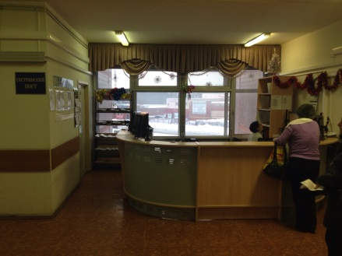
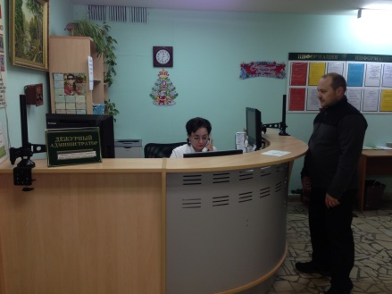
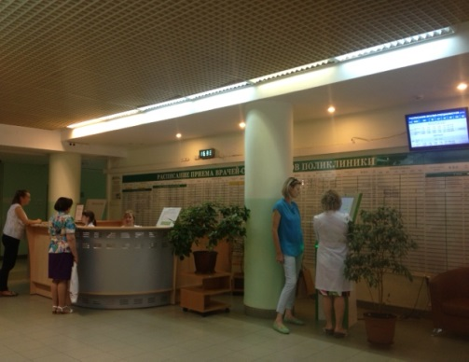
Повседневная работа ГБУЗ «КДП № 121 ДЗМ»
Обеспечение устойчивости функционирования внедренной программы «Московский стандарт поликлиники»:
- в каждом филиале организованы сестринские посты, оборудованные АРМами, принтерами, телефонами и пр. На сестринских постах осуществляется оформление санаторно-курортных карт, направлений на анализы, направлений в другие ЛПУ, справок, а также выписка рецептов на льготные лекарственные препараты;
- у инфоматов организованы дежурства администраторов, которые консультируют пациентов по всем интересующим их вопросам, а также регулируют запись к врачам-специалистам, направляют пациентов на сестринский пост.
В рамках пилотного проекта «Дежурный врач 2.0» кабинеты дежурного врача перенесены на 1-е этажи филиалов, организованы зоны комфортного ожидания приема дежурным врачом, оборудованные информационными табло и постами для регулирования очереди на прием.

Slide 10
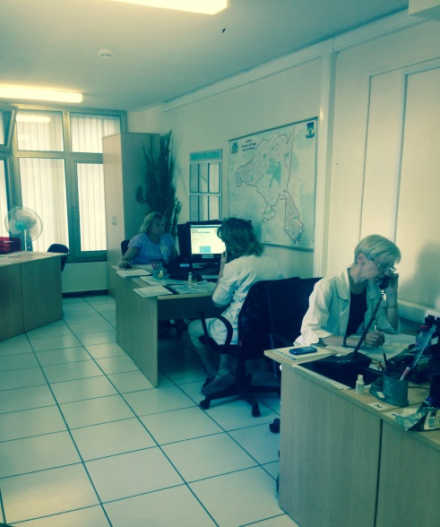
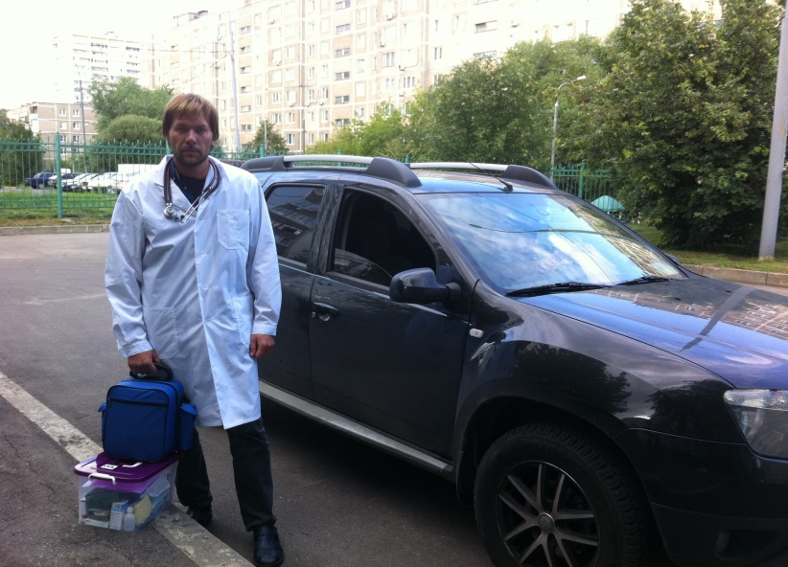
Повседневная работа ГБУЗ «КДП № 121 ДЗМ»
Организована патронажная служба для медицинского обслуживания маломобильных пациентов на дому. Регистр пациентов составляет 643 человека. Пациенты, родственники и социальные работники имеют возможность постоянной связи по телефону с врачами и медицинскими сестрами патронажной службы по вопросам, касающимся медицинского и лекарственного обеспечения.

Slide 11
Повседневная работа ГБУЗ «КДП № 121 ДЗМ»
- прием врачей (терапевтов, врачей общей практики, неврологов, офтальмологов, эндокринологов, хирургов и др.) в поликлинике составляет восемь часов (включая перерыв на обед - 30 минут и 2 технологических перерыва);
- прием врачей проекта «Ведение пациентов старших возрастных групп с множественными хроническими заболеваниями» составляет 40 минут, повторный-20 минут. Пациенты имеют возможность постоянной телефонной связи с врачом и медицинской сестрой для получения информации о медицинском и лекарственном обеспечении;
- в каждом филиале организован прием дежурного врача с 8.00 до 20.00, запись осуществляется в день обращения через инфомат и администраторов стойки информации;
- в холле 1-го этажа поликлиники находится старший администратор, к которому можно обратиться с любым вопросом;
- во входной зоне размещены постеры с пейзажами, которые были выбраны в ходе деловых игр с пациентами;
- изменены и стандартизированы элементы (настенной, подвесной, напольной) навигации во всех зданиях амбулаторного центра;
- организована обратная связь администрации поликлиники с пациентами (анкетирование, контейнеры для сбора жалоб и предложений, книга жалоб и предложений).

Slide 12
Спасибо за внимание!

